Slide 2
竞价实战特训
主讲老师 冯锐枭
执业编号 A1120623040002
中山大学金融系毕业，股市经验6年，证券从业3年，风格偏好短线热点的各类选股策略，独创《强阳低吸》《低开反包》等战法，擅长追根溯源，挖掘资金背后的底层逻辑与市场情绪周期的演绎

Slide 3
怎么把握资金动向
——学会竞价超预期

Slide 4
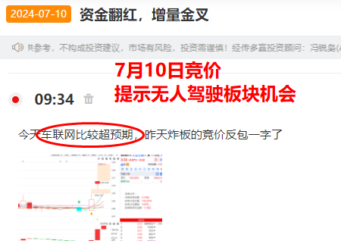
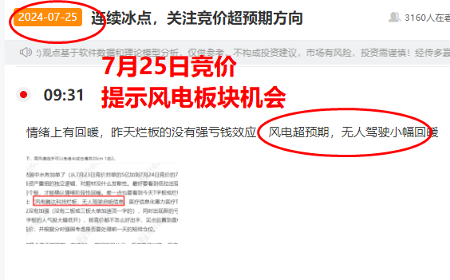
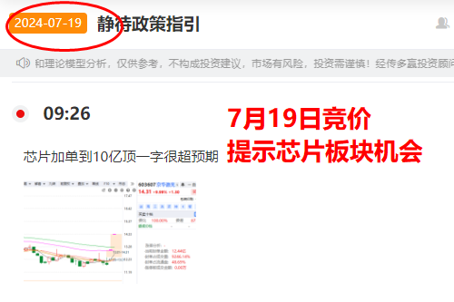
把握板块情绪，短线精准出击
怎么判断竞价阶段，题材的强度？
风险提示:观点基于软件数据和理论模型分析，仅供参考，不构成买卖建议，股市有风险，投资需谨慎!

Slide 5
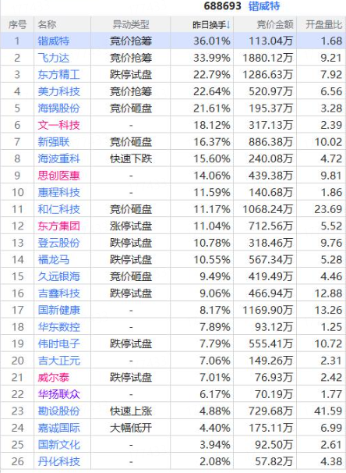
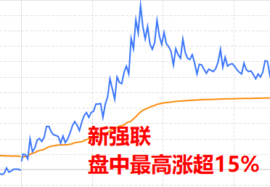
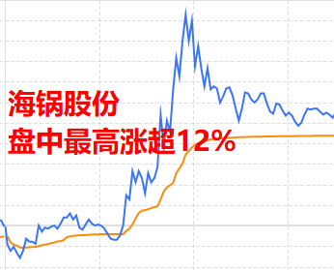
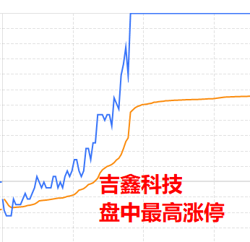
叠加龙头超预期的高弹性
7月25日涨停回马枪策略个股
风险提示:观点基于软件数据和理论模型分析，仅供参考，不构成买卖建议，股市有风险，投资需谨慎!

Slide 6
一字定风口
①一字板是市场打造的情绪龙头，对板块的情绪锚定起到关键作用
②跟踪一字板不是让大家顶一字板（需要极其注意），而是通过一字板识别市场的超预期方向
风险提示:观点基于软件数据和理论模型分析，仅供参考，不构成买卖建议，股市有风险，投资需谨慎!

Slide 7
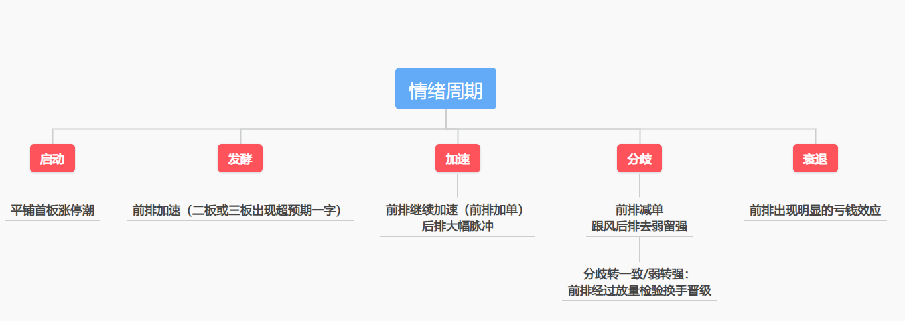
市场的情绪传导逻辑
前排有超预期表现，情绪发散到后排，才容易形成板块性的联动上涨
重点把握的阶段
竞价超预期的特征：超大单顶一字，龙头加单，弱转强顶一字
风险提示:观点基于软件数据和理论模型分析，仅供参考，不构成买卖建议，股市有风险，投资需谨慎!

Slide 8
01
选出竞价超预期龙头

Slide 9
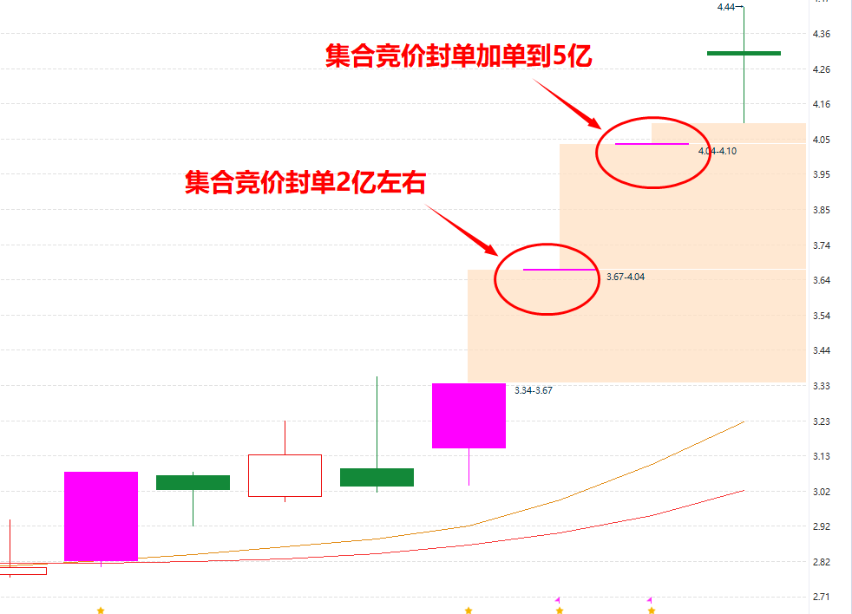
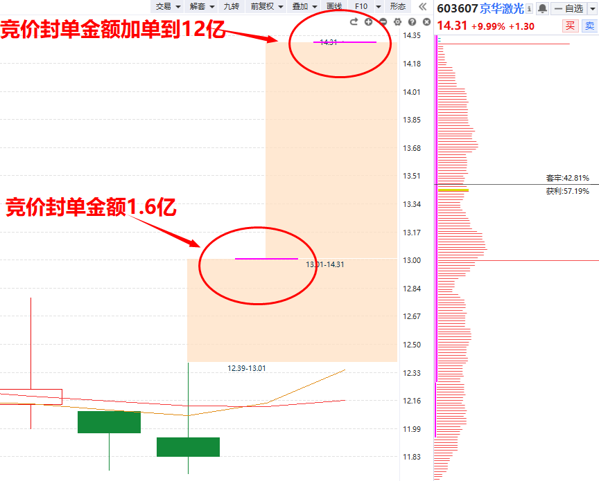
竞价超预期—— 一字加单
交运股份
①前一天板块不是光头阳线（光头阳线后隔天前排小幅加单也没有太强的预期差）
②前排一字板加单2亿以上
风险提示:观点基于软件数据和理论模型分析，仅供参考，不构成买卖建议，股市有风险，投资需谨慎!

Slide 10
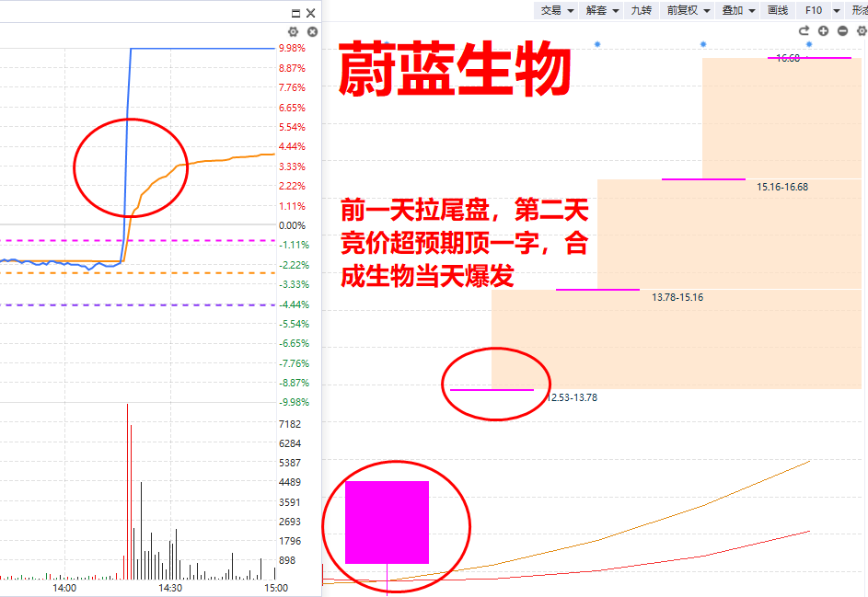
竞价超预期——弱转强一字
前一天拉尾盘
隔日超预期顶一字
风险提示:观点基于软件数据和理论模型分析，仅供参考，不构成买卖建议，股市有风险，投资需谨慎!

Slide 11
竞价超预期——弱转强一字
前一天炸板、烂板、假阳线
隔日超预期顶一字
风险提示:观点基于软件数据和理论模型分析，仅供参考，不构成买卖建议，股市有风险，投资需谨慎!

Slide 12
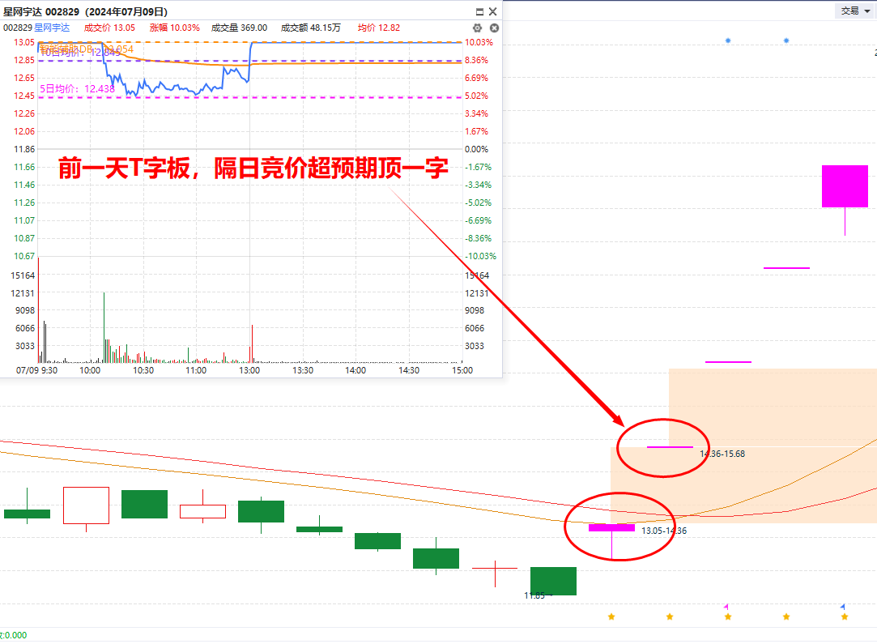
竞价超预期——弱转强一字
前一天T字板
隔日超预期顶一字
风险提示:观点基于软件数据和理论模型分析，仅供参考，不构成买卖建议，股市有风险，投资需谨慎!

Slide 13
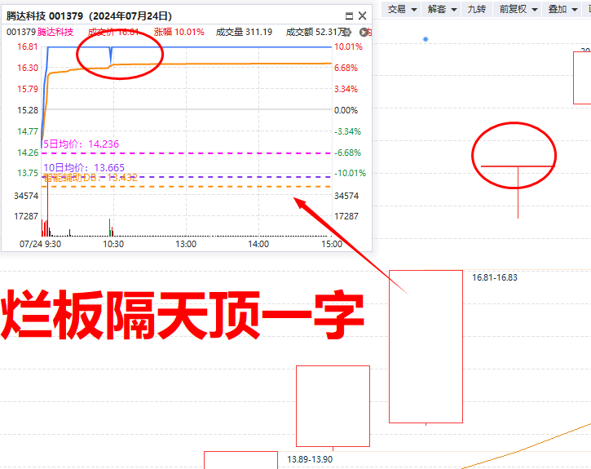
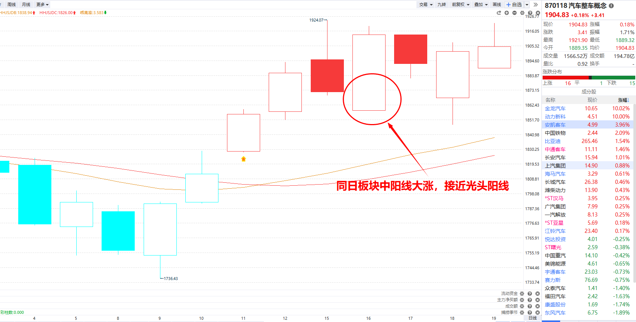
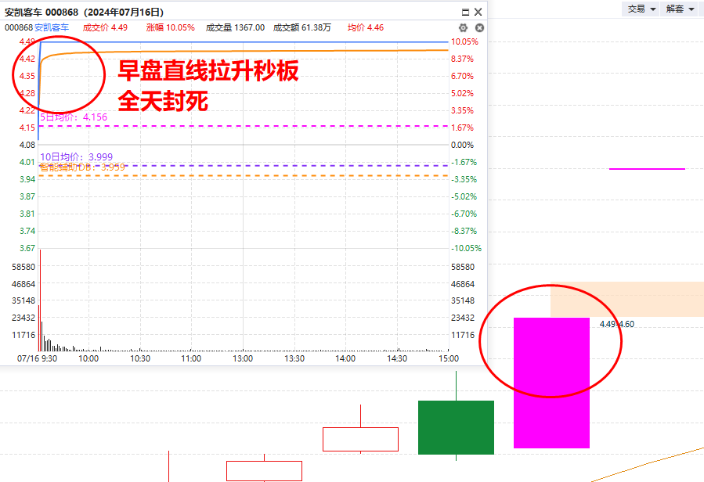
竞价超预期——反例
个股分时和板块太强，顶一字也形成不了预期差
风险提示:观点基于软件数据和理论模型分析，仅供参考，不构成买卖建议，股市有风险，投资需谨慎!

Slide 14
02
确定龙头炒作题材

Slide 15
通过小星星或主力净买额确认龙头炒作的题材
风险提示:观点基于软件数据和理论模型分析，仅供参考，不构成买卖建议，股市有风险，投资需谨慎!

Slide 16
03
叠加竞价战法选股

Slide 17
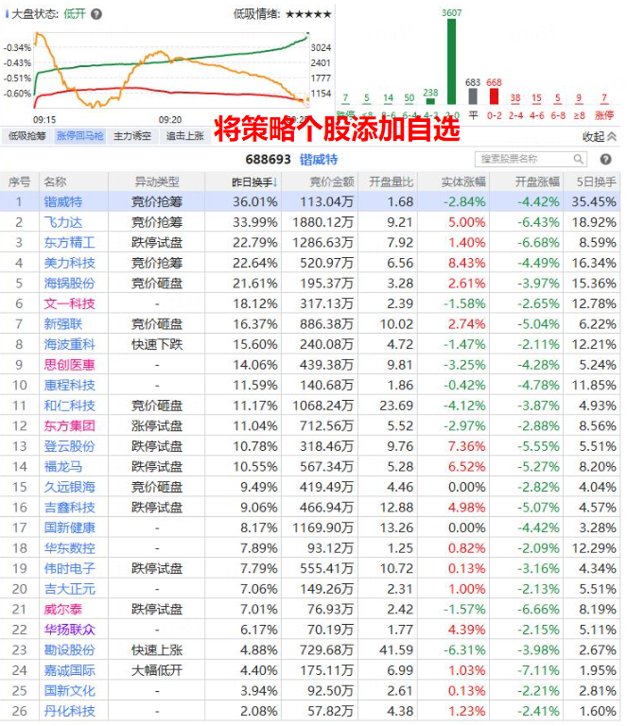
将竞价战法个股（主要是涨停回马枪战法）添加自选后，与超预期龙头发散的炒作题材叠加
风险提示:观点基于软件数据和理论模型分析，仅供参考，不构成买卖建议，股市有风险，投资需谨慎!

Slide 18
买点——两大战法

Slide 19
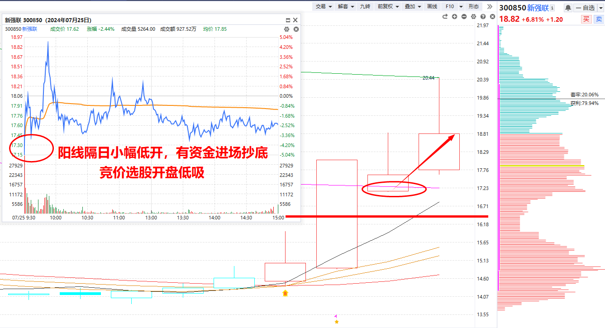
强阳低吸
通过竞价狙击-大市低吸/涨停回马枪策略（早盘9:25更新个股）：
1、将个股按昨日换手排序，选出换手在10%-50%的个股；
2、选出竞价金额接近或大于1000万的个股；
3、前一天的K线要求：实体部分明显长于上影线的强势阳线（实体涨幅接近或超过5%），剔除高位连板、直线拉升封板全天封死、早盘反复开板回封的烂板股、早盘炸板股、明显抢尾盘的个股，午后炸板微跌的个股可以保留；最好是金叉2个交易日内的阳线
4、小幅低开且开盘价不能明显低于昨日阳线实体部分一半的位置；
风险提示:观点基于软件数据和理论模型分析，仅供参考，不构成买卖建议，股市有风险，投资需谨慎!

Slide 20
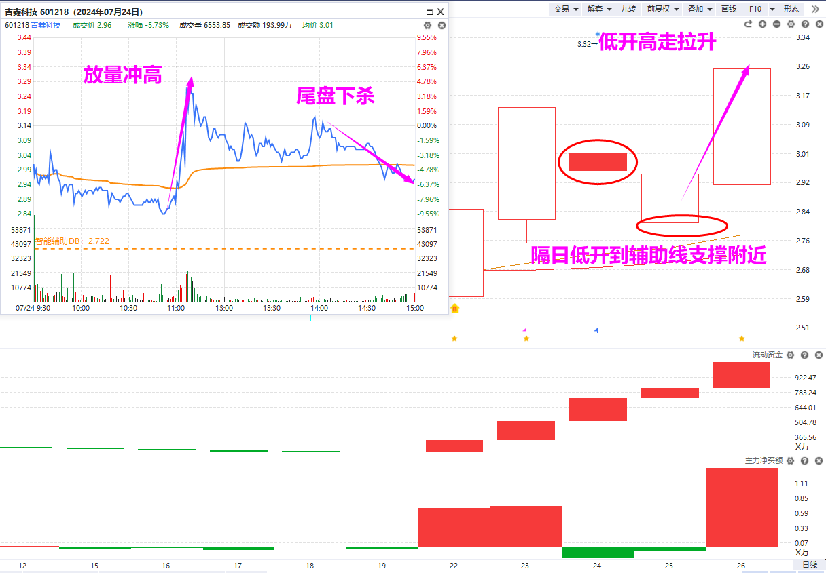
低开反包
通过竞价狙击-涨停回马枪/主力诱空策略（早盘9:25更新），条件：
1、将个股按昨日换手排序，选出换手在10%-50%的个股；
2、选出竞价金额接近或大于1000万的个股；
3、前一天的流动资金和主力净买额都要翻红
4、前一天的K线要求：早盘冲高、尾盘跳水的长上影线阴线（要杀得透，不能有拉尾盘），剔除高位连板股的首根断板阴线；
5、开盘价要在重要支撑附近（5日线或辅助线），低开幅度最好超5%，开盘价距离前一天最高点的空间要接近或超过15%；
风险提示:观点基于软件数据和理论模型分析，仅供参考，不构成买卖建议，股市有风险，投资需谨慎!

Slide 21
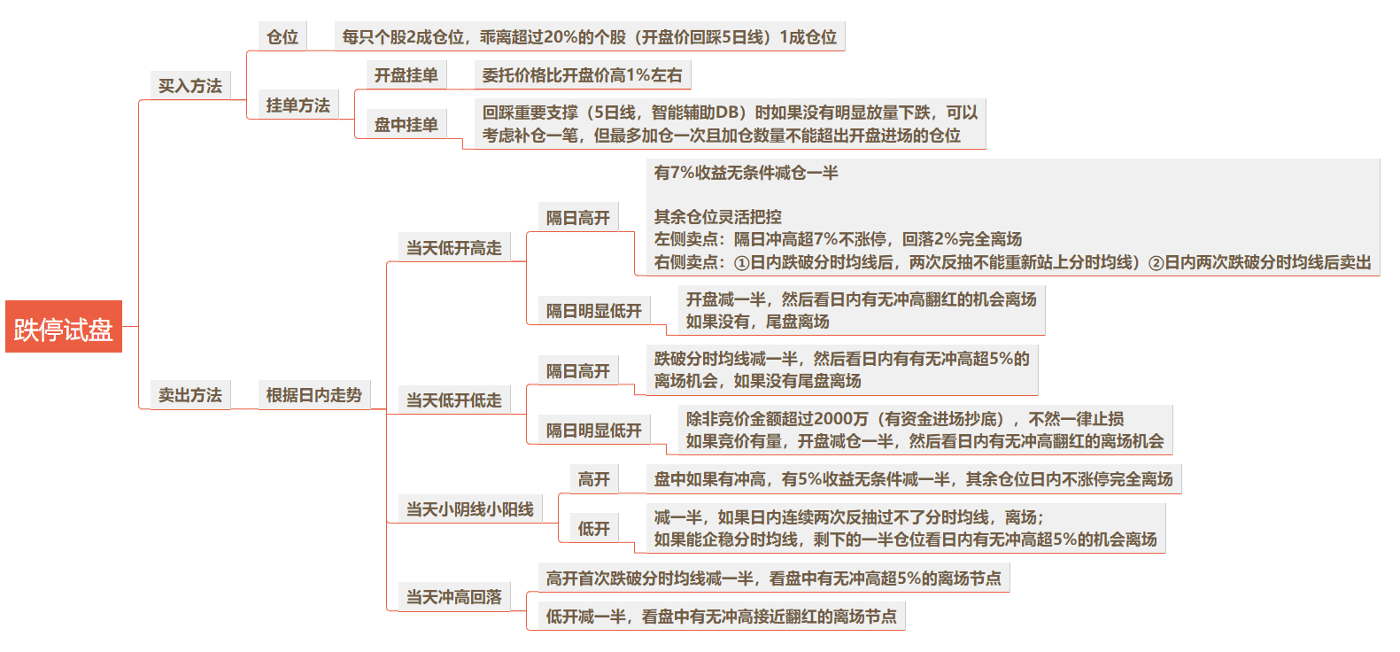
操作策略
风险提示:观点基于软件数据和理论模型分析，仅供参考，不构成买卖建议，股市有风险，投资需谨慎!

Slide 22
活动福利
风险提示:观点基于软件数据和理论模型分析，仅供参考，不构成买卖建议，股市有风险，投资需谨慎!

Slide 23
明日前瞻，把握热点风口
风险提示:观点基于软件数据和理论模型分析，仅供参考，不构成买卖建议，股市有风险，投资需谨慎!

Slide 24
让投资遇见美好!
我司所有工作人员均不允许推荐股票、不允许承诺收益、不允许代客理财、不允许合作分成、不允许私下收款，如您发现有任何违规行为，请立即拨打400-9088-988向我们举报!
风险提示:所有信息及观点均来源于公开信息及经传软件信号显示，仅供参考，不构成最终投资依据，软件作为辅助参考工具,无法承诺收益，投资者应正视市场风险，自主作出投资决策并自行承担投资风险。投资有风险，入市须谨慎!

